Slide 1


Project De Fin d ’etude
Said Idbellouch
02 Avril 2024

Slide 2
Sommaire
Introduction & Presentation du Project
Objectifs du Projet
Realisation
Conclusion

Slide 3
Introduction Presentation du Project

Slide 4

Presentation du Projet
Ce projet de fin d’études porte sur la création d’un site web de génération de CV personnalisé.
Dans ce projet, j’ai exploré les différentes étapes de conception et de développement pour créer une plateforme permettant aux utilisateurs de créer des CV sur mesure.

Slide 5
Objectifs du Projet

Slide 6
Conception :
J’ai commencé par une phase de conception approfondie. Cela impliquait de définir les fonctionnalités, l’architecture et les interactions du site web.
J’ai utilisé des outils tels que UML pour modéliser mon site.

Slide 7
Langages de Programmation :
Ce site web a été développé en utilisant plusieurs langages :
HTML pour la structure et le contenu.
CSS pour la mise en forme et le style.
JavaScript pour l’interactivité.
PHP pour la gestion des données côté serveur.

Slide 8
Fonctionnalités Clés
Ce site web permet aux utilisateurs de :
Saisir leurs informations personnelles et professionnelles.
Sélectionner un modèle de CV parmi plusieurs options (En cours de développement).
Générer un CV au format PDF prêt à être téléchargé.

Slide 9
Réalisation

Slide 10
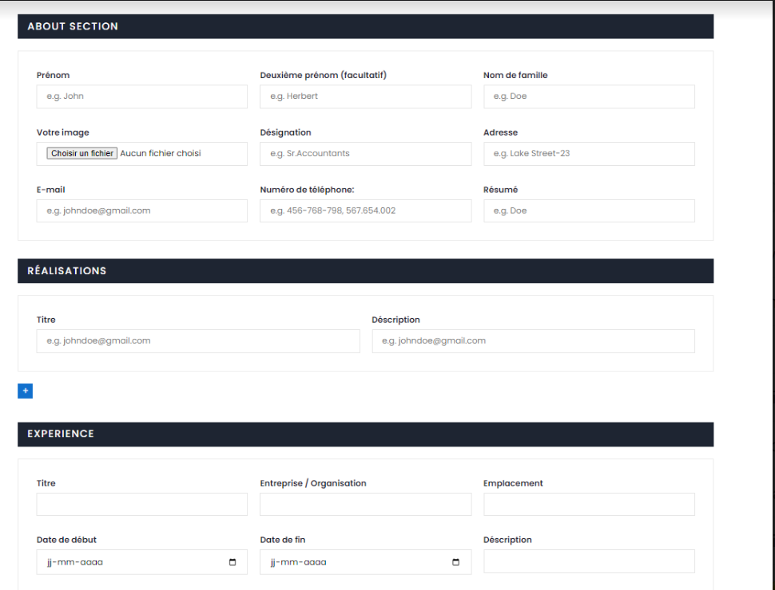
Interface Utilisateur :
L’interface est conviviale avec des formulaires pour saisir les détails du CV.
Les utilisateurs peuvent prévisualiser leur CV en temps réel.

Slide 11
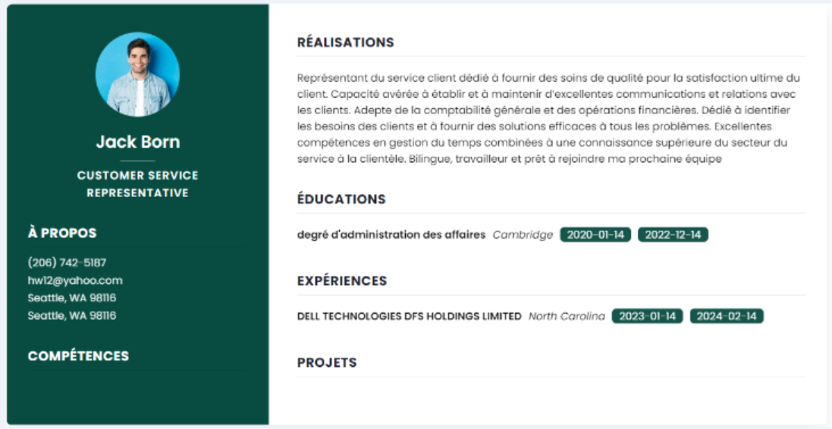
Génération de CV :
Un moteur de génération de CV qui assemble les informations saisies dans le modèle choisi a été mis en place.
Le CV final est généré au format PDF.

Slide 12
Conclusion

Slide 13
Conclusion
Ce projet m’a permis d’appliquer mes connaissances théoriques et de développer des compétences pratiques en conception et en développement web.
Je pense que cet outil pourra être d’une valeur ajoutée et utile pour les chercheurs d’emploi.
Merci à tous ceux qui ont contribué à la réussite de ce projet

